Slide 1
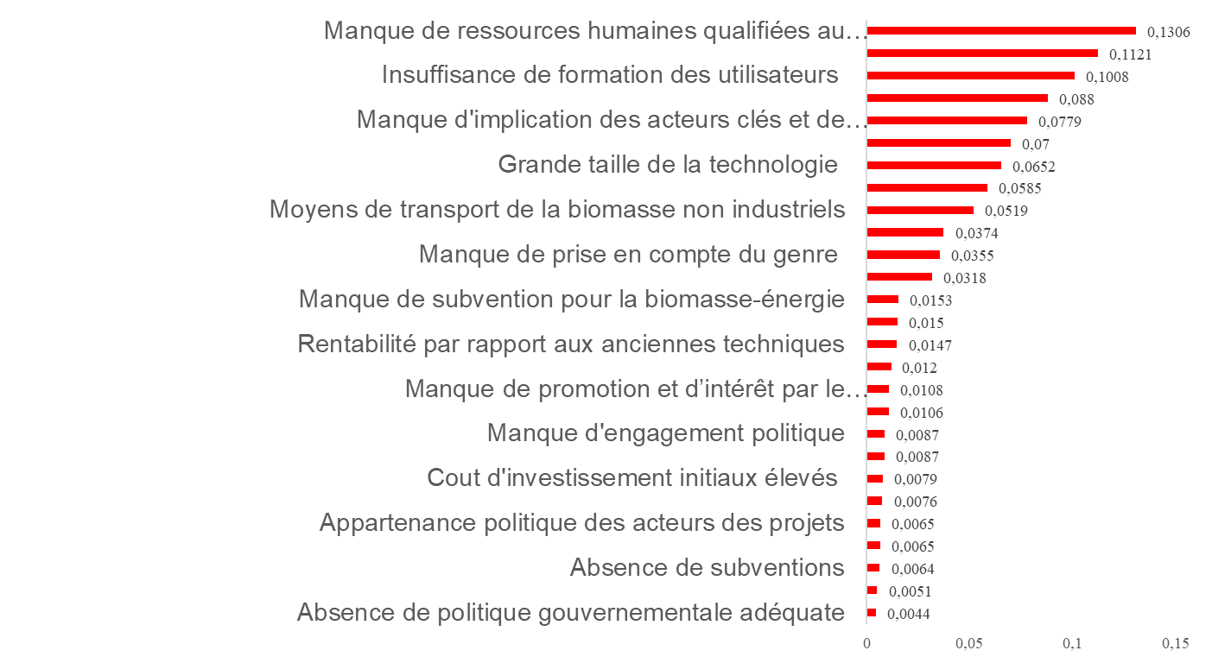
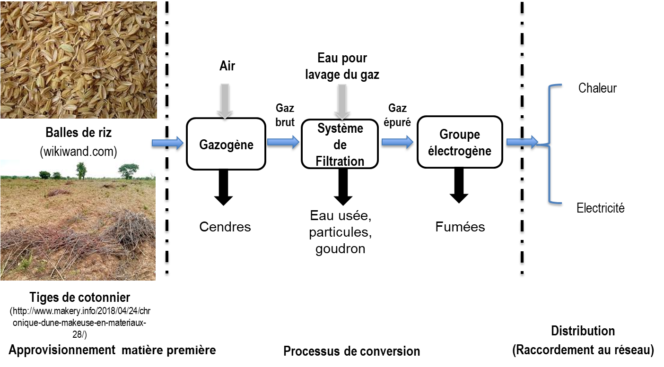
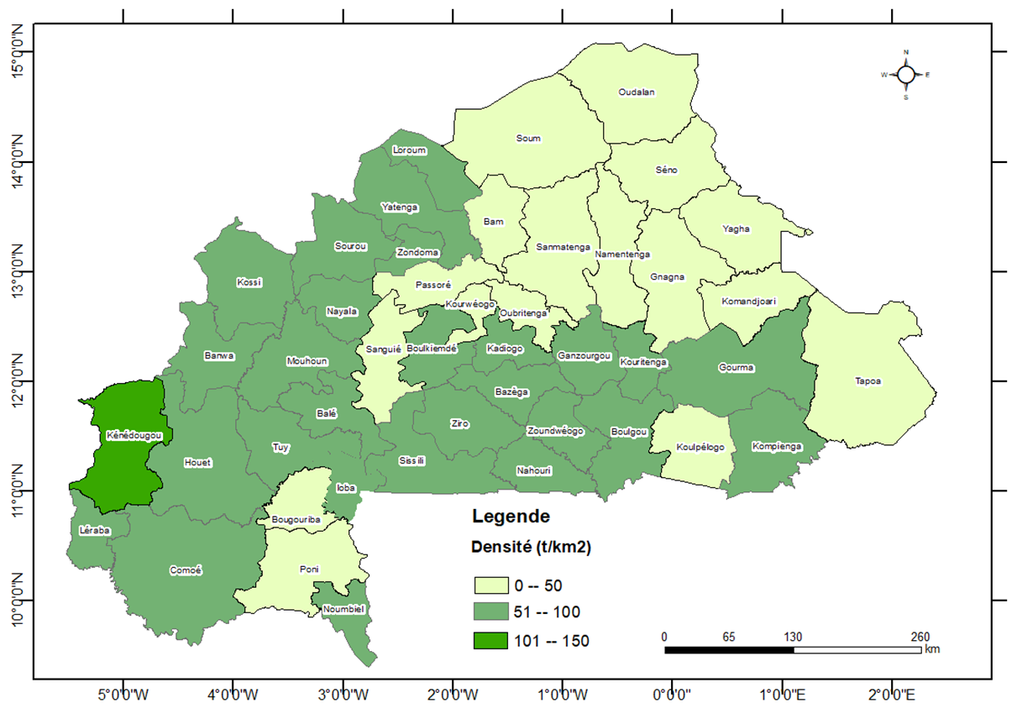
CONDITIONS DE DÉVELOPPEMENT DURABLE D’UNE FILIÈRE DE GAZÉIFICATION DE LA BIOMASSE AGRICOLE:
CAS DU BURKINA FASO
Fanta BARRY*^{1,2} , MarieTIEMTORE/SAWADOGO¹, Maïmouna BOLOGO/TRAORE¹, Igor OUEDRAOGO¹, Thomas DOGOT²
¹Laboratoire de l’Energie Renouvelable et Efficacité Energétique (LabEREE), Institut International d’Ingénierie de l’Eau et de l’Environnement (Institut 2iE), Burkina Faso.
²Département de l’Economie et development rural, Gembloux Agro Bio-Tech, University of Liège, Belgium
*Correspondence: fanta.barry@2ie-edu.org, fanta.barry@doct.uliege.be, fbarry099@gmail.com.
Introduction
Au Burkina Faso, faible contexte d’accès à l’électricité des populations rurales, impactant le développement de la transformation des produits agricoles chez les semi industriels traditionnels.
Processus de la gazéification: comme solution
> Sa vulgarisation se heurte à plusieurs contraintes dans des pays comme l’Inde, le Chine et surtout des pays africains où elle est encore immature. D’où le questionnement comment assurer la durabilité de la filière dans le cas du Burkina Faso?
Résultats
1) Facteurs clés d’adoption de la gazéification
2) Evolution du potentiel théorique de résidus agricoles
3) Répartition spatiale des résidus agricoles par province
Méthodologie
> Techniques de collecte des données: focus groupes à l’aide de guide d’entretien auprès des responsables d’ONG, d’huileries, des transformateurs/trices de l’anacarde et de riz paddy.
> Méthodes d’analyse
facteurs clés de blocage de la technologie de gazéification de la biomasse par le processus d’hiérarchisation analytique (AHP) :
rentabilité économique de la gazéification de résidus agricoles.
Analyse de la durabilité sociale de la filière de gazéification de biomasse par la méthode d’analyse des capabilités.
Établissement de la structure hiérarchique des facteurs
Construction des matrices de comparaison par paires
Calcul des poids pour chaque catégorie de facteurs
Calcul du degré de cohérence
Potentiel théorique des résidus agricoles
Potentiel mobilisable des résidus agricoles
Potentiel énergétique des résidus agricoles gazéifiables
Conclusion
Les barrières clés de l’adoption de la gazéification au Burkina Faso ainsi que les conditions de sa durabilité (la taille des gisements des résidus agricoles économiquement gazéifiables et autres indicateurs sociaux de durabilité) sont connues.

